Slide 1
PREZENTACJA DOROBKU ZAWODOWEGO
Małgorzata Bitowska
Szkoła Podstawowa w Galwieciach

Slide 2
Rozporządzenie Ministra Edukacji Narodowej z dnia 1 marca 2013 r. w sprawie uzyskiwania stopni awansu zawodowego przez nauczycieli

Slide 3
§ 7 ust.2 pkt.1
Umiejętność organizacji i doskonalenia warsztatu pracy, dokonywania ewaluacji własnych działań, a także oceniania ich skuteczności i dokonywania zmian w tych działaniach.

Slide 4
Doskonalenie warsztatu pracy poprzez podniesienie kwalifikacji z zakresu motywowania uczniów do nauki
Udział w następujących formach doskonalenia:
„Jak rozwijać twórcze myślenie uczniów?” - warsztaty
„Techniki uczenia się i metody motywujące do nauki” - szkolenie

Slide 5
Metody tworzenia i definiowania pojęć MAPA MYŚLI

Slide 6
Metody integracyjne PAJĘCZYNKA

Slide 7
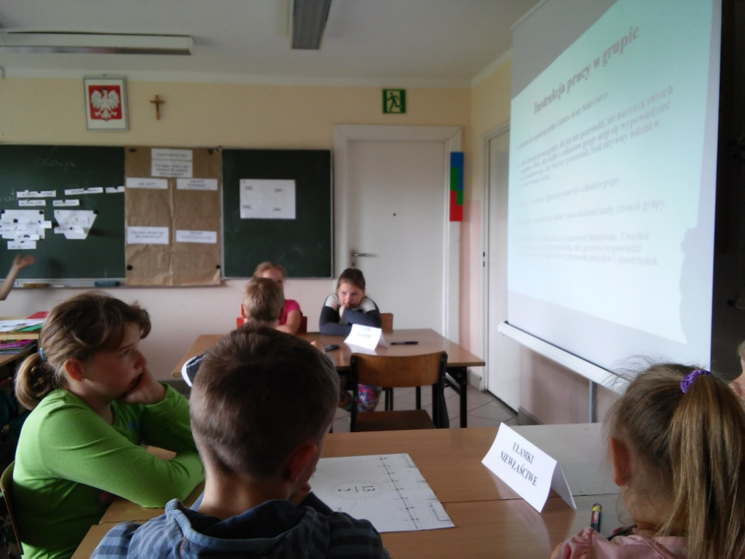
Metody diagnostyczne METAPLAN

Slide 8
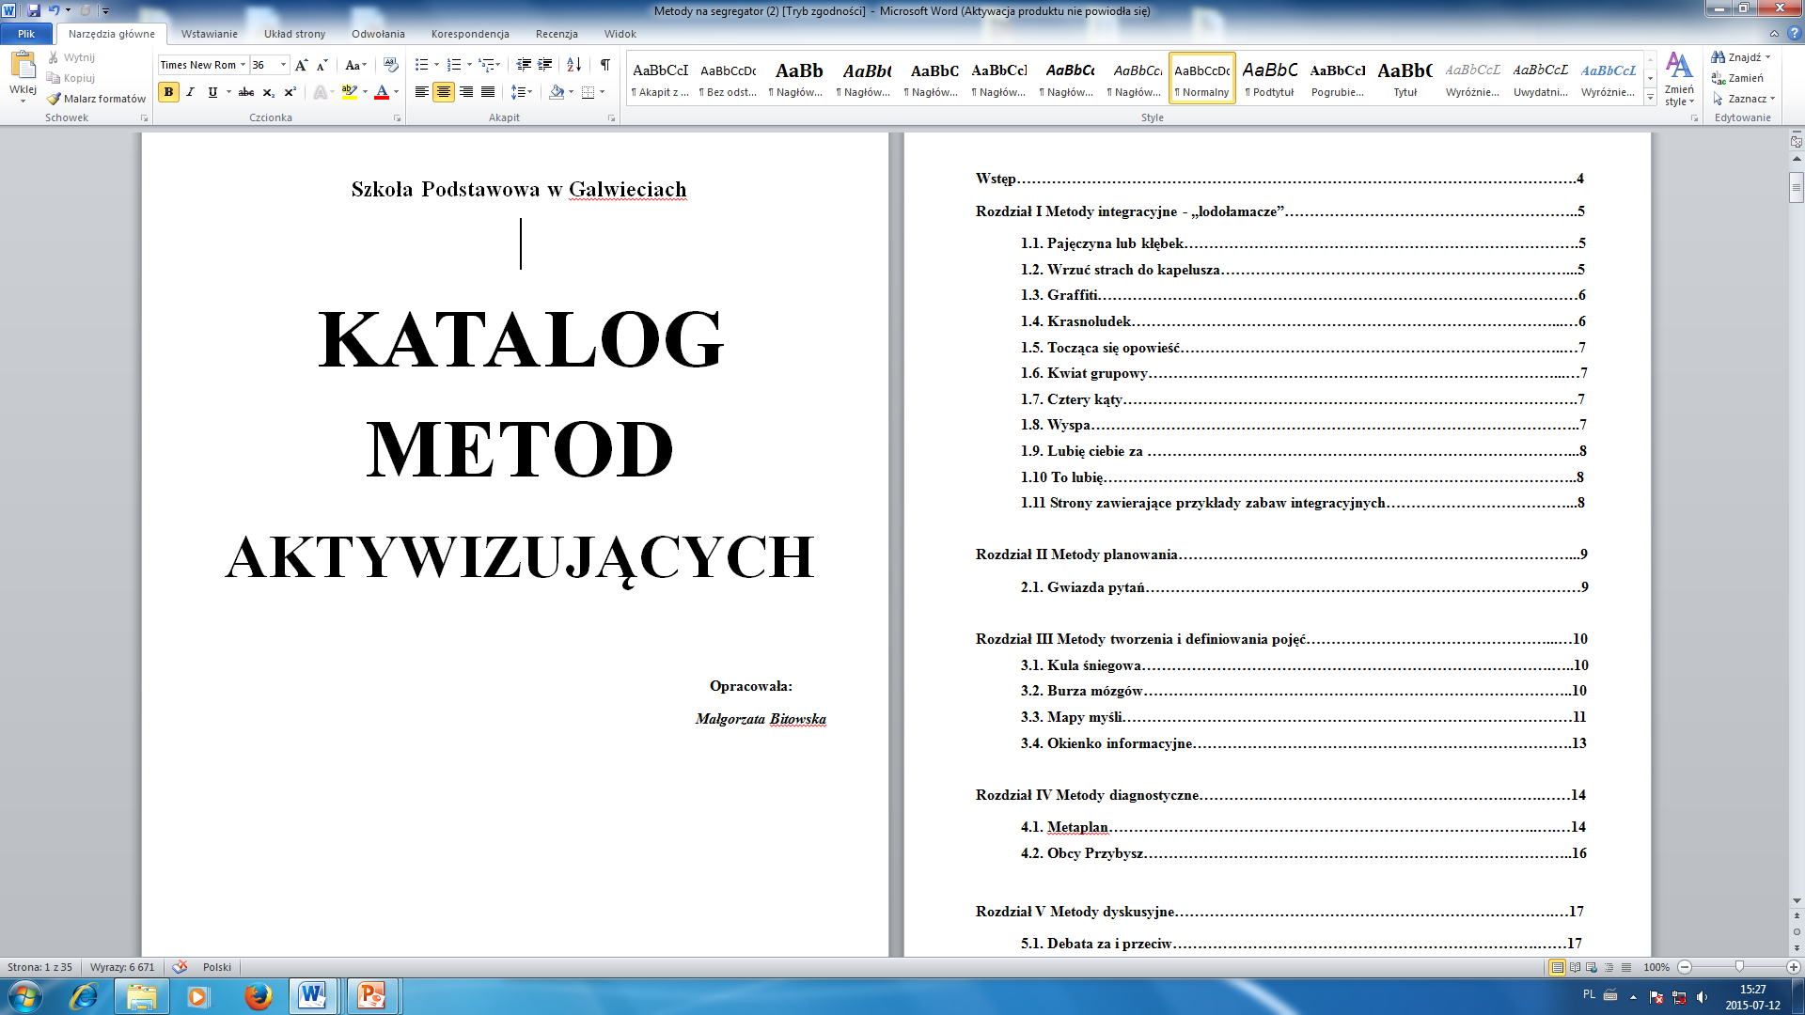

Slide 9
Doskonalenie swoich umiejętności w zakresie ewaluacji w prawie oświatowym
„Ewaluacja wewnętrza szkoły jako forma sprawowania nadzoru pedagogicznego” – konferencja i kurs
„Jak i po co prowadzić ewaluację wewnętrzną” - szkolenie

Slide 10
Badanie efektywności nauczania matematyki
„Nowy model sprawdzianu, a badanie efektywności kształcenia”
- konferencja i warsztaty

Slide 12
§ 7 ust. 2 pkt. 2
Umiejętność uwzględniania w pracy potrzeb rozwojowych uczniów, problematyki środowiska lokalnego oraz współczesnych problemów społecznych i cywilizacyjnych.

Slide 13
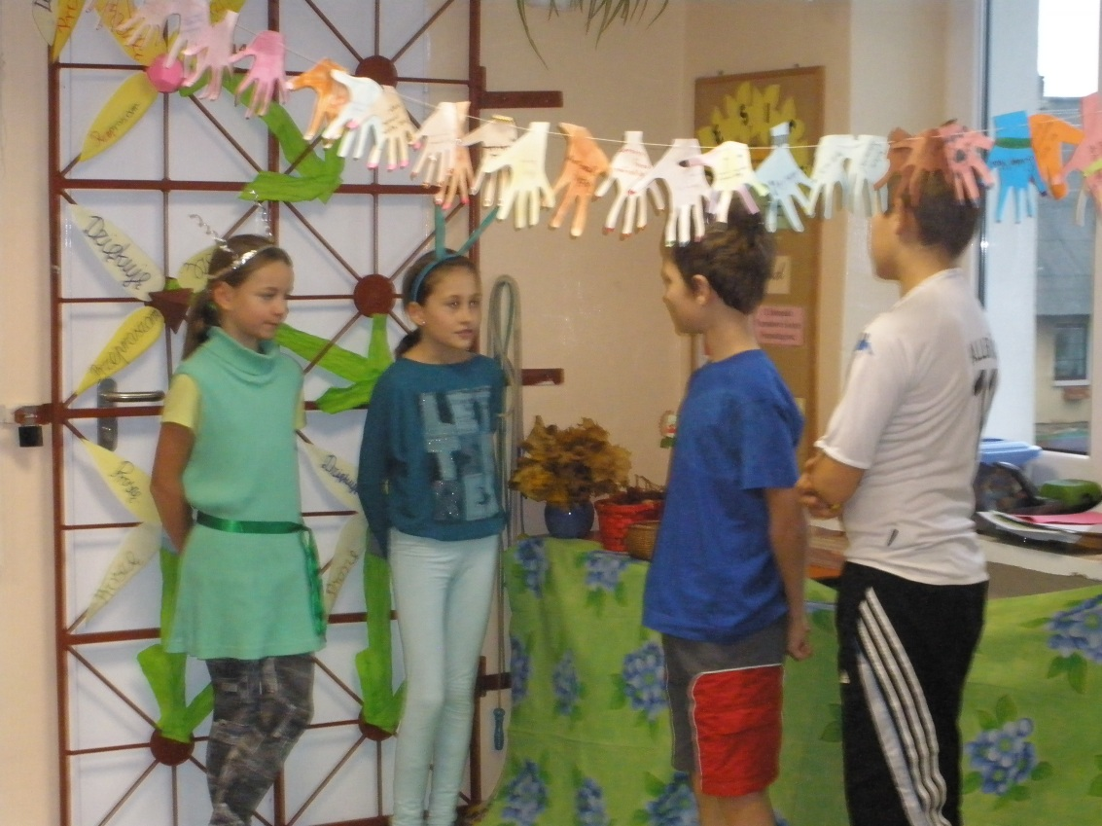
„Światowy Dzień Życzliwości i Pozdrowień”

Slide 14
Działania antynikotynowe
Współpraca ze Stacją Sanitarno –Epidemiologiczną w Gołdapi, szkolną pielęgniarką
Program profilaktyczny „Znajdź właściwe rozwiązania”
Konkursy wiedzy o szkodliwości palenia „Bądź modny – NIE PAL !”
Konkurs „” Rodzina drogowskazem życia w obliczu współczesnych zagrożeń” organizowany przez OPS w Gołdapi

Slide 15
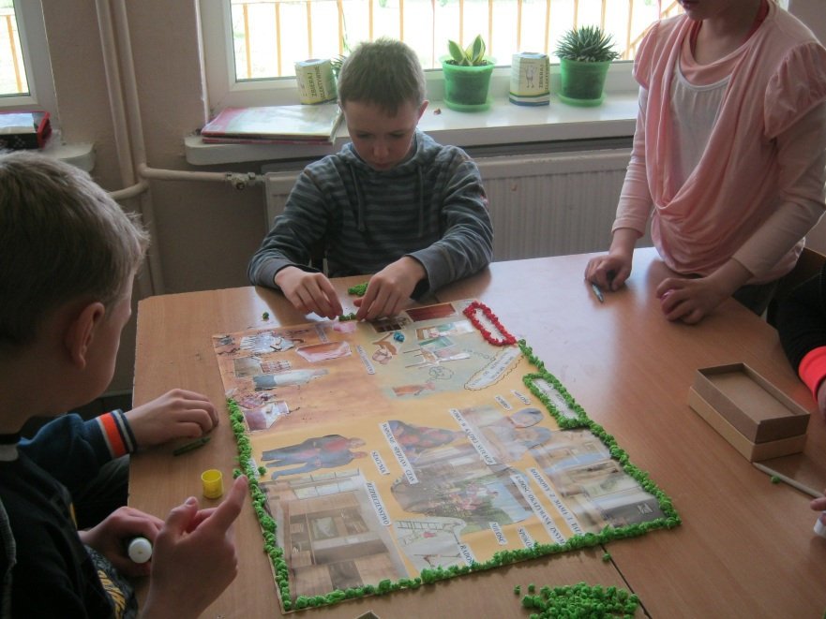
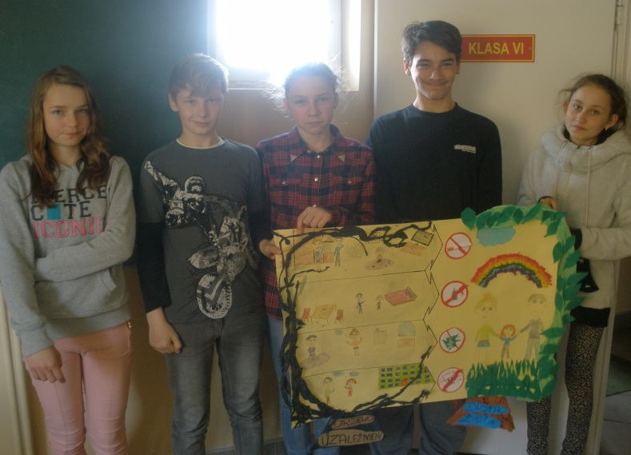
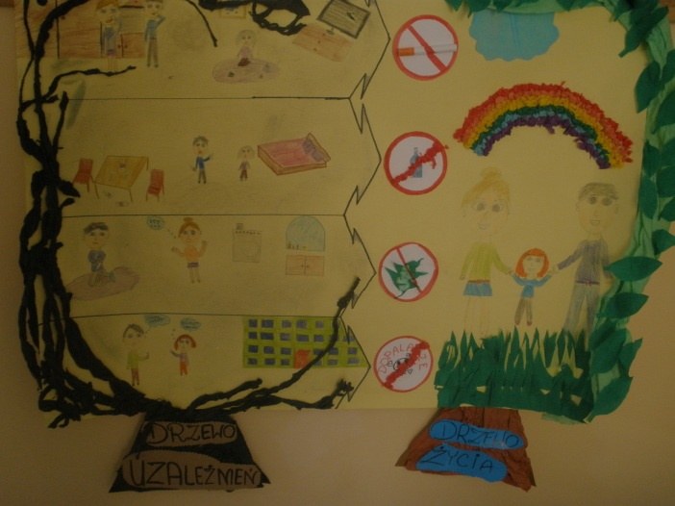
Działania antynikotynowe

Slide 16
„ŚWIATOWY DZIEŃ BEZ PAPIEROSA”

Slide 17
„BEZPIECZEŃSTWO W SIECI”
ankiety pogadanki
pedagogizacja rodziców
zajęcia z funkcjonariuszami
Powiatowej Komendy Policji
portale internetowe
www.sieciaki.pl
www.dzieckowsieci.pl
projekcje filmu o cyberprzemocy
„3…2…1…Internet”

Slide 18
Poszerzenie oferty szkoły w zakresie zajęć pozalekcyjnych z uwzględnieniem potrzeb uczniów
Wycieczki Uroczystości szkolne
Konkursy
Zajęcia dodatkowe:
Koło matematyczne
Koło informatyczne
zajęcia „W krainie matematyki”
„Matematyka dla szóstoklasisty”

Slide 19
Organizowane konkursy np..: - całoroczny konkurs „Liga tabliczki mnożenia” - „As wiedzy matematycznej” - Turnieje matematyczne „1 z 10”, „Alfiki” - „Mistrz rachunku pamięciowego” - „Mistrz rachunku pisemnego” - „Historia mojej okolicy w tangramie” - Międzyszkolny konkurs „Fabryka gier matematycznych”

Slide 20
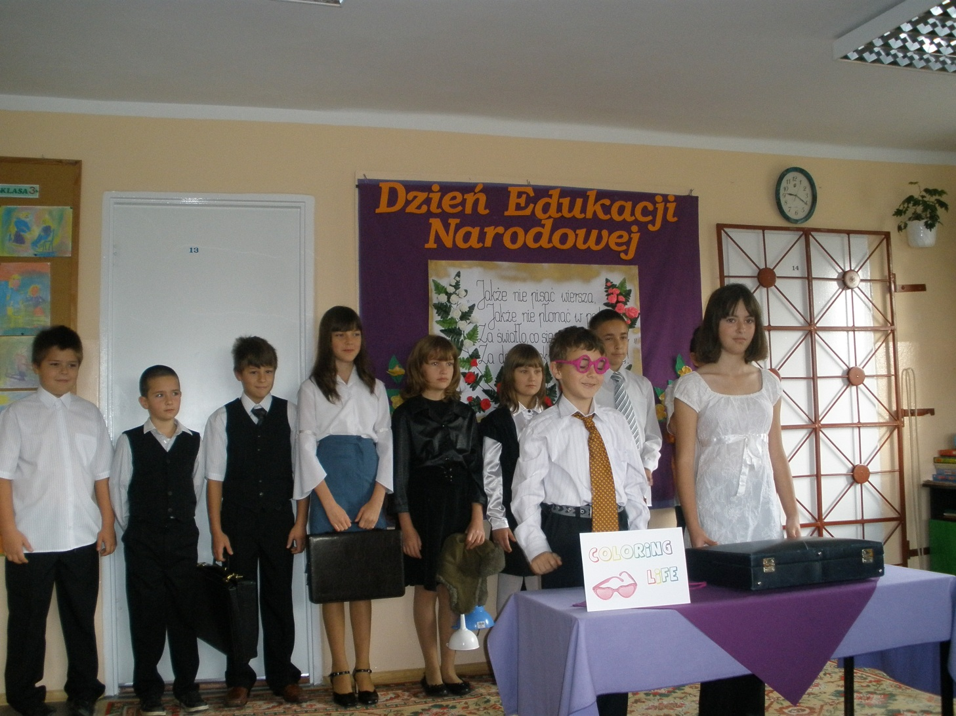
Dzień Edukacji Narodowej zorganizowany przez Samorząd Uczniowski
I wiele innych np.:
Dzień Chłopaka
Dzień Kobiet
Walentynki
Dyskoteki
Akcje charytatywne
Konkursy:
„Wzorowy uczeń”
„Rok szkolny bez jedynki”
„Najmilsza(y) dziewczyna (chłopak) w szkole” (…)

Slide 21
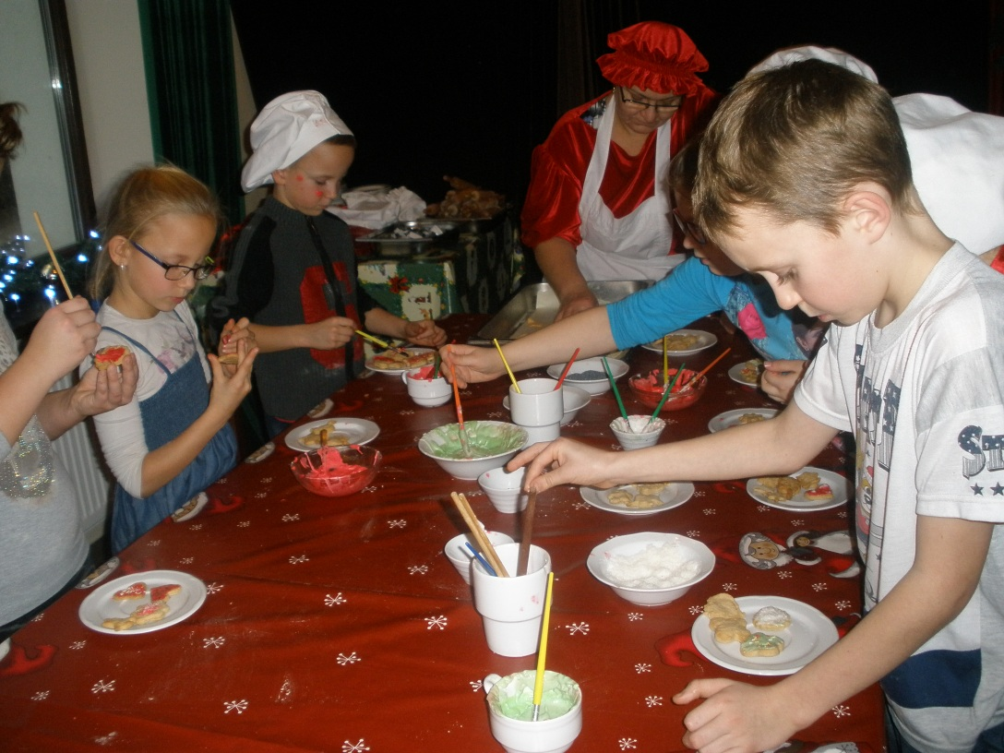
Wycieczka do „Wioski Świętego Mikołaja” koło Giżycka

Slide 22
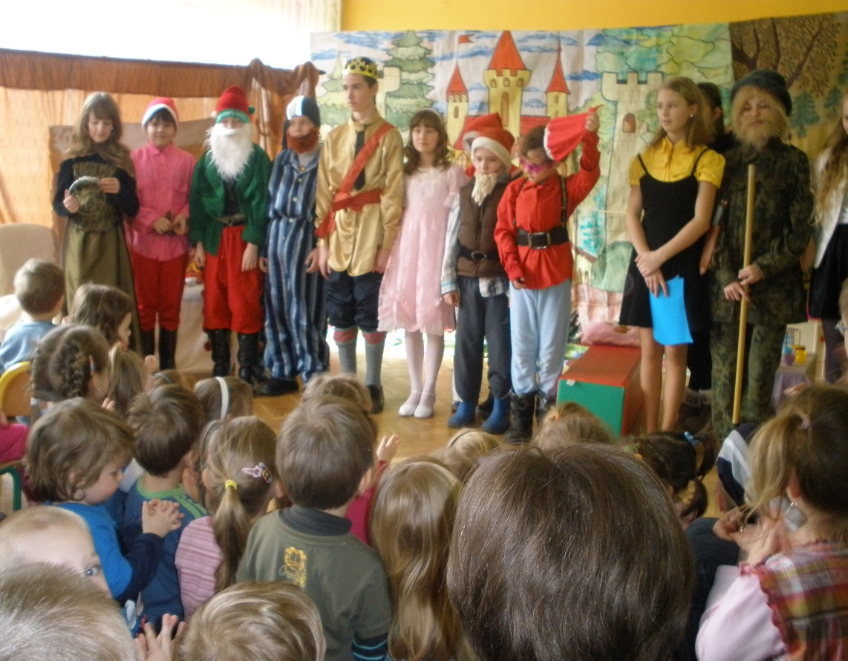
Teatrzyki w Przedszkolu Samorządowym Nr 1 oraz w Zespole Placówek Edukacyjno - Wychowawczych w Gołdapi Koncerty charytatywne „Bądźmy razem” na rzecz Zespołu Placówek Edukacyjno – Wychowawczych w Gołdapi

Slide 23
I Młodzieżowa Sesja Rady Miejskiej w Gołdapi

Slide 24
§ 7 ust. 2 pkt. 3
Umiejętność wykorzystywania w pracy technologii informacyjnej i komunikacyjnej.

Slide 25
Administrowanie szkolnej strony internetowej
Korzystanie na zajęciach Przesyłanie zdjęć, artykułów www.goldap.org
www.goldap.info Technologia informacyjna
i komunikacyjna
Fora dyskusyjne
Poczta elektroniczna
Opublikowanie planu rozwoju zawodowego
Poszukiwanie informacji www.profesor.pl

Slide 26
Tworzenie prezentacji multimedialnych i wykorzystywanie na zajęciach

Slide 27
§ 7 ust. 2 pkt. 4
Umiejętność zastosowania wiedzy z zakresu psychologii, pedagogiki i dydaktyki oraz ogólnych zagadnień z zakresu oświaty, pomocy społecznej lub postępowania w sprawach nieletnich, w rozwiązywaniu problemów związanych z zakresem realizowanych przez nauczyciela zadań.

Slide 28
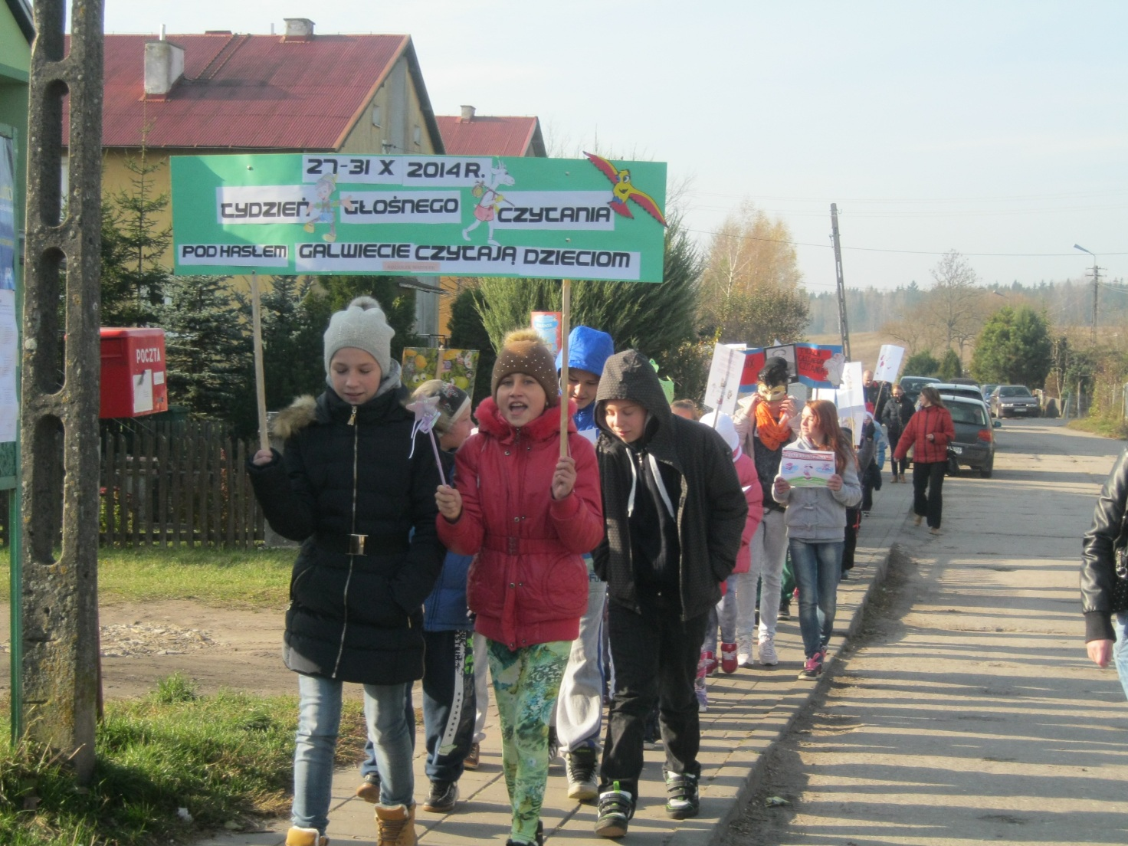
Akcje propagujące czytelnictwo
Tydzień Głośnego Czytania pod hasłem :
„Galwiecie czytają dzieciom”

Slide 29
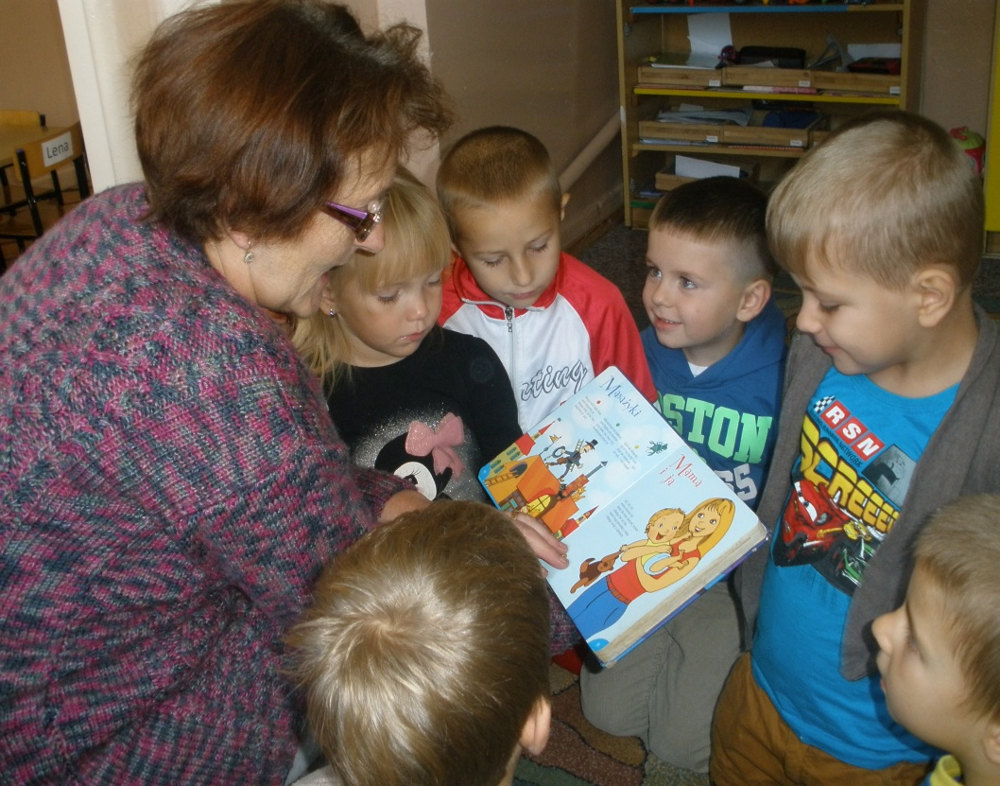
Głośne czytanie dzieciom przez zaproszonych gości

Slide 30
konkursy czytelnicze
„Konkurs wiedzy o życiu i twórczości Juliana Tuwima”
„Konkurs głośnego czytania”
Konkursy plastyczne:
- „Okładka ulubionej książki”
- plakat okolicznościowy „23 kwietnia Światowy Dzień Książki”
konkurs na plakat promujący czytelnictwo,
i inne

Slide 31
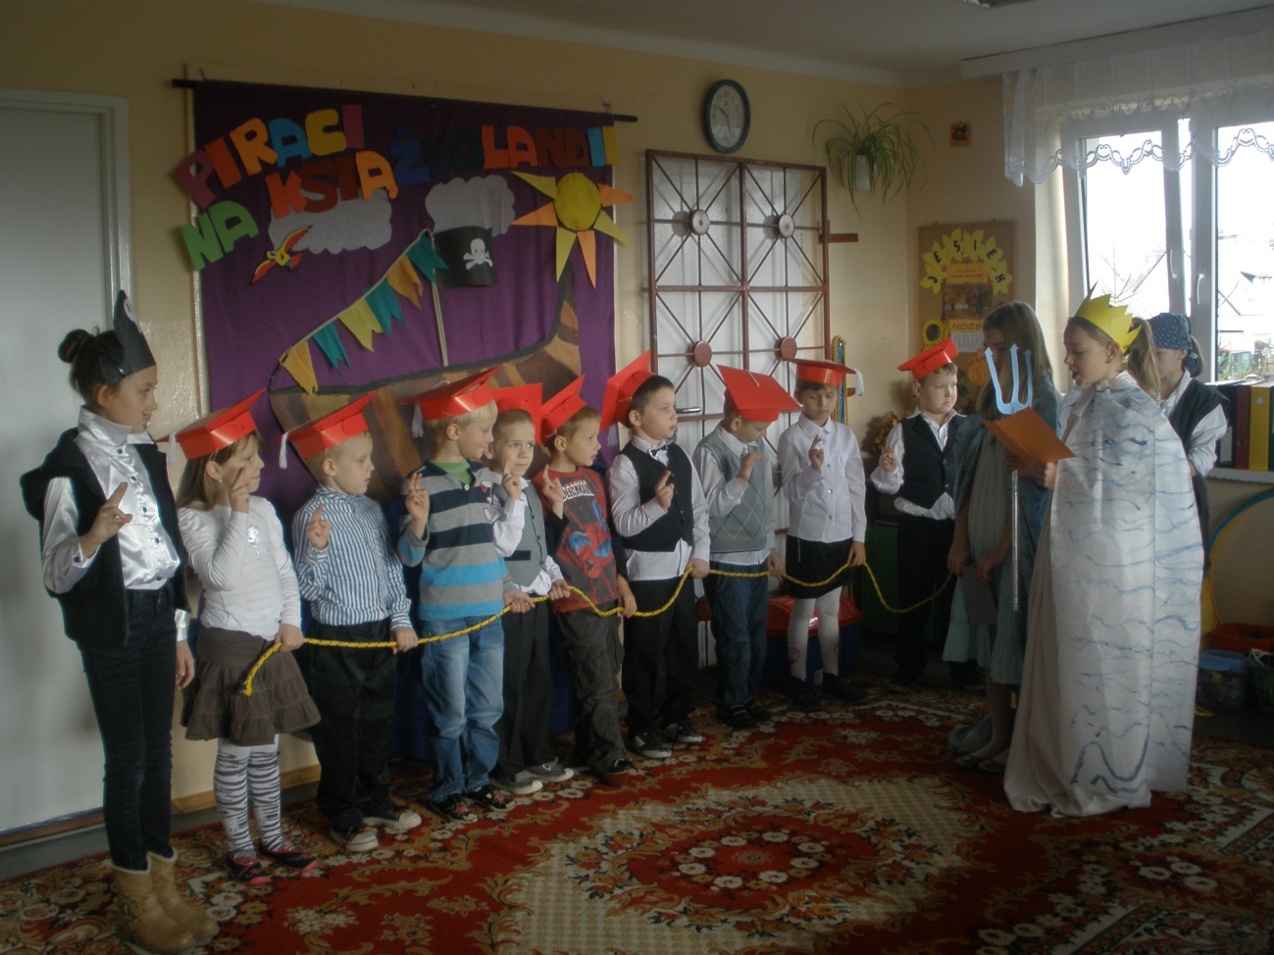
Pasowanie uczniów klasy I na czytelników biblioteki szkolnej

Slide 32
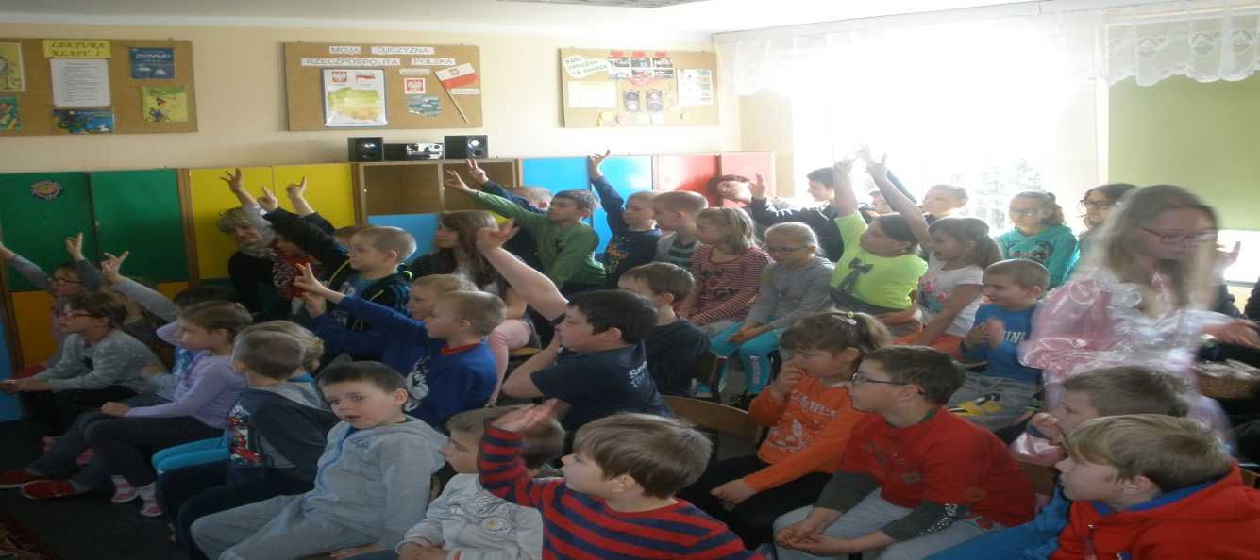
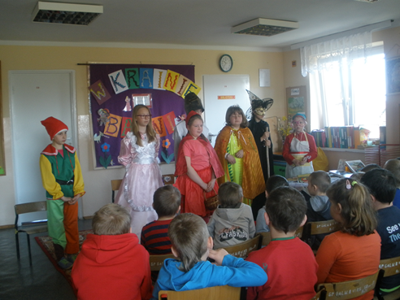
„Światowy Dzień Książki i Praw Autorskich”

Slide 33
Warsztaty dla rodziców „Czy moje dziecko potrafi się uczyć ?”
„Jak wspierać dziecko w efektywnym uczeniu się?”
„Jak zorganizować naukę dziecka w domu?”
„Techniki uczenia się ze względu na typy sensoryczne ”

Slide 35
szkolenia
„Nowa podstawa programowa”
„ Organizacja pomocy psychologiczno – pedagogicznej w świetle obowiązujących przepisów ”
„Dostosowanie wymagań edukacyjnych oraz indywidualizacja pracy bieżącej z uczniem ze specyficznymi problemami edukacyjnymi” - warsztaty

Slide 36
§ 7 ust. 2 pkt.5
Umiejętność posługiwania się przepisami dotyczącymi systemu oświaty, pomocy społecznej lub postępowania w sprawach nieletnich, w zakresie funkcjonowania szkoły, w której nauczyciel odbywał staż.

Slide 37
Akty prawne
Ustawa Karta Nauczyciela
Ustawa o Systemie Oświaty
Rozporządzenie Ministra Edukacji Narodowej z dnia 1 marca 2013 r. w sprawie uzyskiwania stopni awansu zawodowego przez nauczycieli
Rozporządzenie Ministra Edukacji Narodowej z dnia 30 kwietnia 2007r. w sprawie warunków i sposobu oceniania, klasyfikowania i promowania uczniów i słuchaczy oraz przeprowadzania sprawdzianów i egzaminów w szkołach publicznych
Rozporządzenie Ministra Edukacji Narodowej z dnia 30 kwietnia 2013r. W sprawie zasad udzielania i organizacji pomocy psychologiczno – pedagogicznej w publicznych przedszkolach, szkołach i placówkach

Slide 38
Szkolenia
„Awans zawodowy na stopień nauczyciela mianowanego w praktyce”
„Jak sporządzić sprawozdanie z realizacji planu rozwoju zawodowego nauczyciela kontraktowego”
„Jak prezentować dorobek zawodowy w postępowaniu egzaminacyjnym na stopień nauczyciela mianowanego”
„Szkolenie z zakresu bezpieczeństwa i higieny pracy”
„Zasady udzielania pierwszej pomocy przedlekarskiej” Kurs

Slide 39
Podsumowanie
Potrafię planować i organizować własny warsztat pracy, dokumentować prowadzone działania, analizować i oceniać ich skuteczność, ewentualnie je modyfikować.
Korzystam z różnych ofert doskonalenia zawodowego dzięki czemu podwyższam własne kompetencje zawodowe.
Na bieżąco wykorzystuję technologię informacyjną i komunikacyjną.
W swojej pracy uwzględniam problematykę środowiska lokalnego oraz współczesne problemy społeczne i cywilizacyjne.
Aktywnie i sumiennie uczestniczę w realizacji zadań edukacyjnych, wychowawczych i opiekuńczych.
Stosuję przepisy prawa oświatowego w zakresie potrzeb mojej szkoły.

Slide 40
Autorefleksja
„Powinnam stale doskonalić swój warsztat pracy, by moja wiedza i umiejętności były dostosowane do potrzeb szkoły, w jakiej pracuję.”
Dziękuję
Małgorzata Bitowska

